Slide 1
Détection de visage, d'âge et de genre basés sur des réseaux de neurones profonds (DNN)
Réalisé par : Eya Hachicha
GI2S3

Slide 2
PLAN
01
Introduction
04
La détection du genre
02
La détection de visage
Conclusion
05
03
La détection de l'âge

Slide 3
Introduction:
Nous allons utiliser le Deep Learning pour détecter l'âge et le genre à partir d'une image ou d'une vidéo.
Nous allons utiliser des modèles de réseaux de neurones convolutifs pré-entraînés pour éviter l'entraînement à partir de zéro.
Ces modèles ont été entraînés sur de grandes quantités de données pour effectuer des tâches spécifiques telles que la détection de visages, la prédiction de l'âge et du genre.
Pour détecter l'âge et le genre à partir d'une vidéo, nous allons appliquer ces modèles sur chaque image de la vidéo pour suivre en temps réel l'âge et le genre de chaque personne.

Slide 4
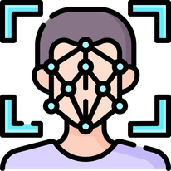
La détection de visage:
Le modèle utilisé pour cette tâche est le "opencv_face_detector", qui est un réseau de neurones convolutif (CNN) pré-entraîné pour détecter les visages dans une image.

Slide 5
Principe:
Charger les fichiers de protocole ("faceProto") et le modèle ("faceModel") dans notre code en utilisant la fonction "cv2.dnn.readNet"
Redimensionner l'image d'entrée en une taille de 300x300 pixels et la normaliser en utilisant la fonction "cv2.dnn.blobFromImage"
Passer l'image normalisée à travers le modèle pour obtenir des détections de visage
Vérifier si la confiance de la détection est supérieure à un seuil prédéfini
("conf_threshold"). Si la confiance est > au seuil, récupérer les coordonnées de la boîte englobante (bounding box) du visage détecté.
Dessiner la boîte englobante sur l'image d'entrée.

Slide 6

La détection de L’age:
Une fois que nous avons détecté les visages dans l'image, nous pouvons utiliser un modèle pré-entraîné pour prédire l'âge de chaque visage détecté.
Le modèle utilisé pour cette tâche est le "age_net", qui est un réseau de neurones convolutif (CNN) pré-entraîné pour prédire l'âge à partir d'une image de visage.

Slide 7
Principe:
Charger les fichiers de protocole ("ageProto") et le modèle ("ageModel") dans notre code en utilisant la fonction "cv2.dnn.readNet"
Pour chaque visage détecté, recadrer l'image en utilisant les coordonnées de la boîte englobante détectée précédemment et la redimensionner en une taille de 227x227 pixels
Passer l'image normalisée à travers le modèle pour obtenir des détections de visage
Passer l'image redimensionnée à travers le modèle pour obtenir une prédiction d'âge sous forme de vecteur de probabilités pour chaque classe d'âge prédéfinie (ageList)
Sélectionner la classe d'âge avec la plus haute probabilité en utilisant la fonction "argmax"
Afficher l'âge prédit sur l'image de sortie.

Slide 8
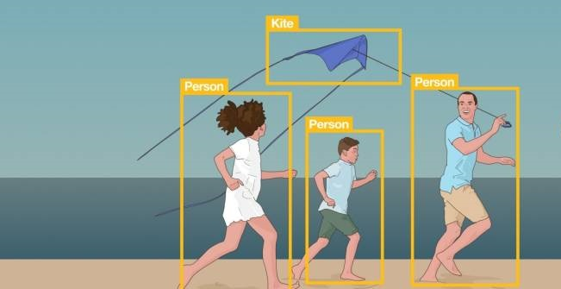
La détection du genre:
En plus de la détection de l'âge, nous pouvons également utiliser un modèle pré-entraîné pour prédire le genre de chaque visage détecté.
Le modèle utilisé pour cette tâche est le "gender_net", qui est un réseau de neurones convolutif (CNN) pré-entraîné pour prédire le genre à partir d'une image de visage.

Slide 9
Principe:
Charger les fichiers de protocole ("genderProto") et le modèle ("genderModel") dans notre code en utilisant la fonction "cv2.dnn.readNet"
Pour chaque visage détecté, recadrer l'image en utilisant les coordonnées de la boîte englobante détectée précédemment et la redimensionner en une taille de 227x227 pixels
Passer l'image redimensionnée à travers le modèle pour obtenir une prédiction de genre sous forme de vecteur de probabilités pour chaque classe de genre prédéfinie ("genderList")
Sélectionner la classe de genre avec la plus haute probabilité en utilisant la fonction "argmax".
Afficher le genre prédit sur l'image de sortie

Slide 10
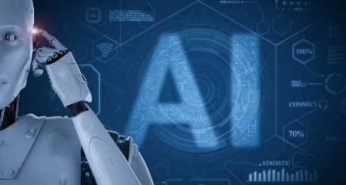
Conclusion:
Dans ce projet, nous avons utilisé des modèles de réseaux de neurones pré-entraînés pour
détecter les visages, prédire l'âge et le genre à partir d'images de visages.
les bibliothèques utlilisés OpenCV et Dlib pour charger les modèles et traiter les images.
Cette approche est efficace et peut être utilisée dans une variété d'applications telles que la reconnaissance de visages, la sécurité, la publicité ciblée et l'analyse de données démographiques.

Slide 11
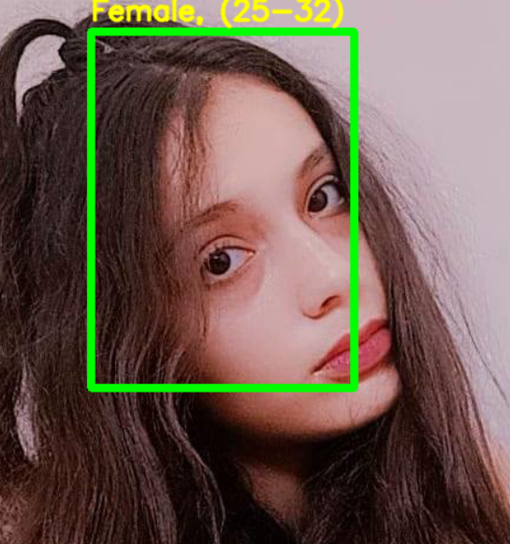
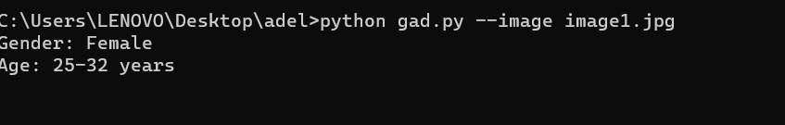
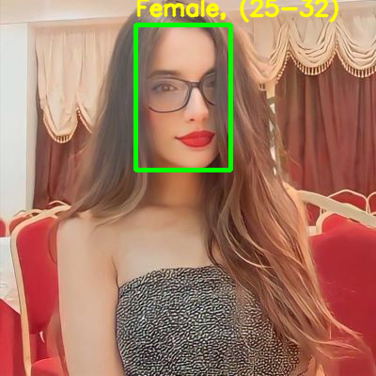
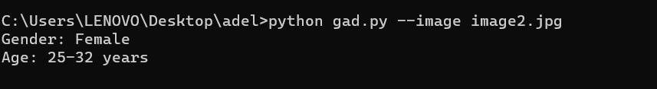
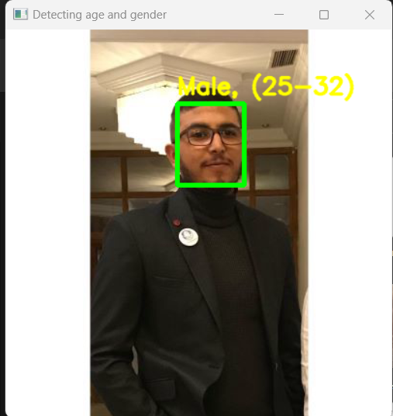
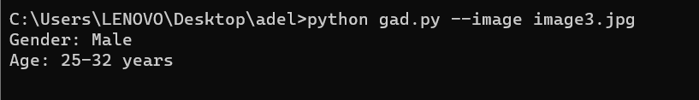
Test(images):

Slide 12
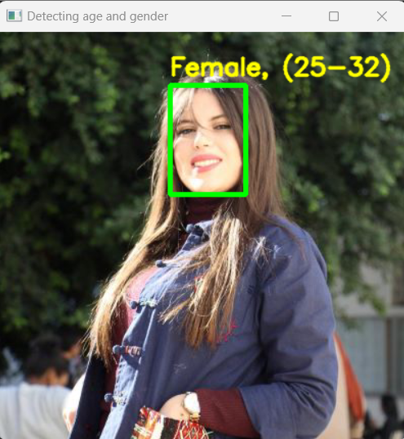
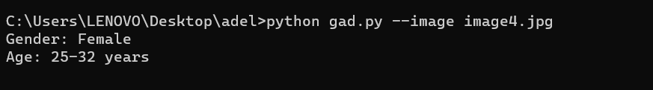
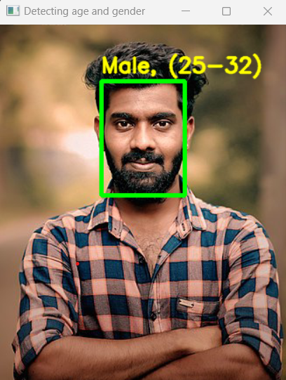
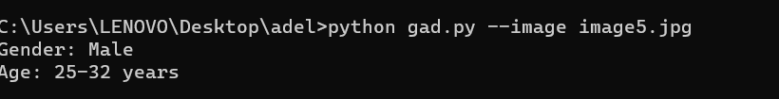
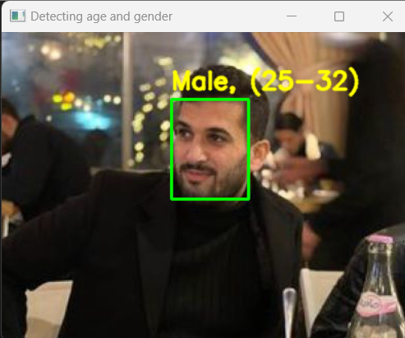
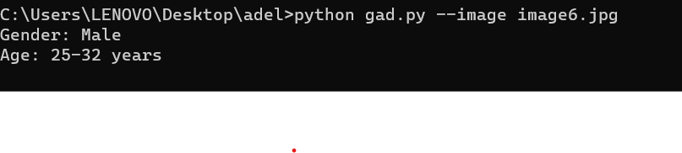
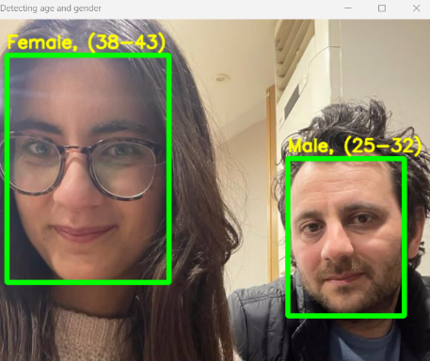
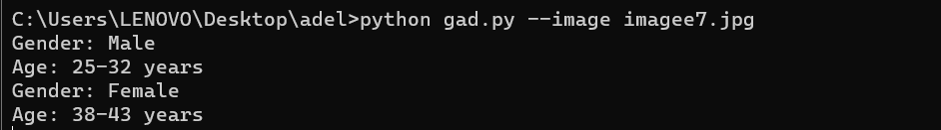
Test:

Slide 13
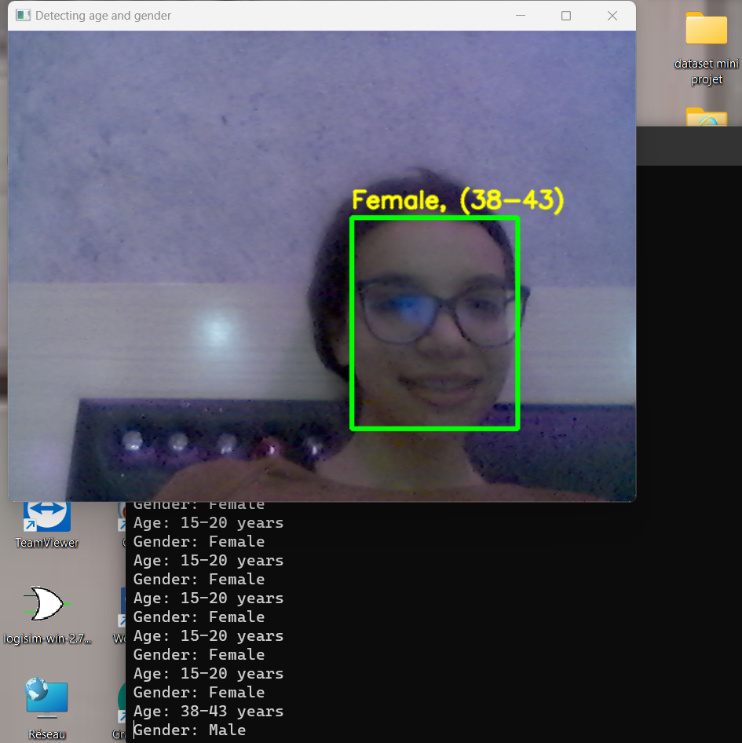
test(Video):

Slide 14
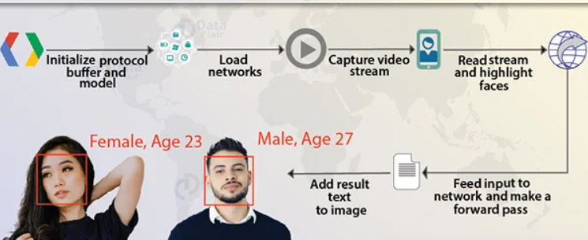
Conlusion:

Slide 15
LienGitHub :https://github.com/hachichaeya/projet
MERCIE POUR VOTRE ATTENTION

